Slide 1
COMPIN
201801527 김대성
201801560 박종혁

Slide 2
COMPIN
프로젝트 진행 사항

Slide 3
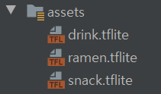
TensorFlow 모델 개발 현황
과자류, 음료류 모델 탑재 완료
.tflite 로 /assets 디렉토리에 저장됨
유제품류 모델 개발중
Notes:
tflite 파일로 변환된 텐서플로우 모델은 애플리케이션 에셋 폴더에 저장됩니다.

Slide 4
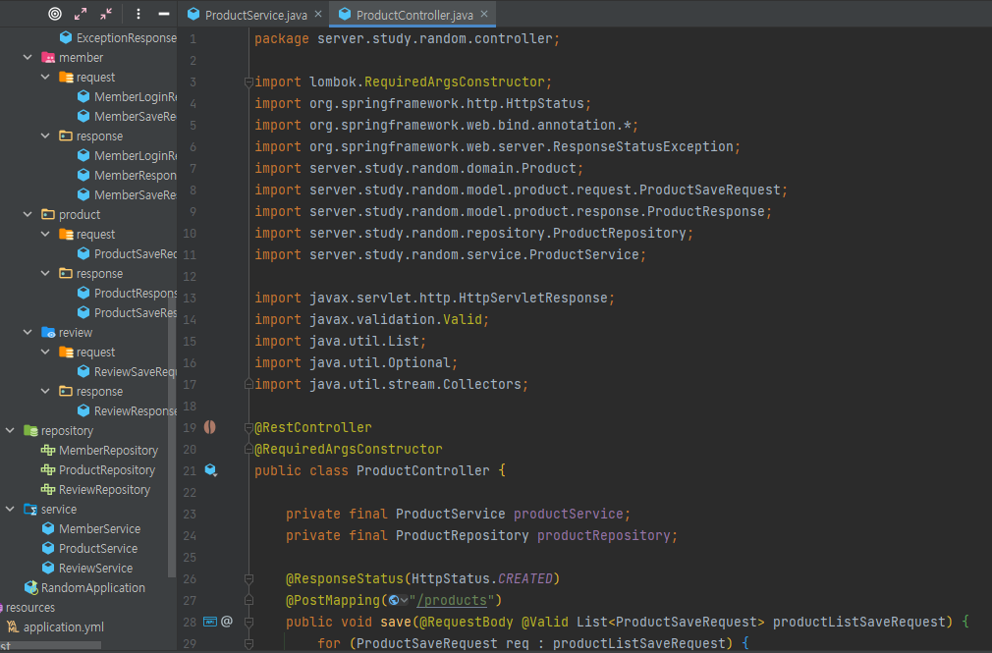
서버 개발 현황
서버 개발 끝
애플리케이션 개발에 필요한 기능이 생기면 수정

Slide 5
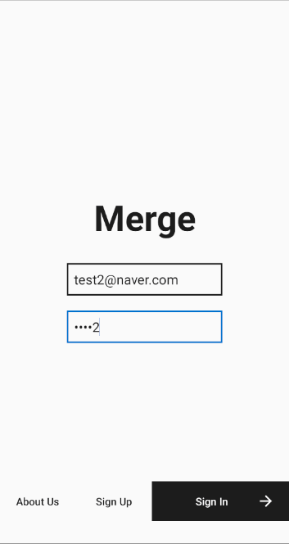
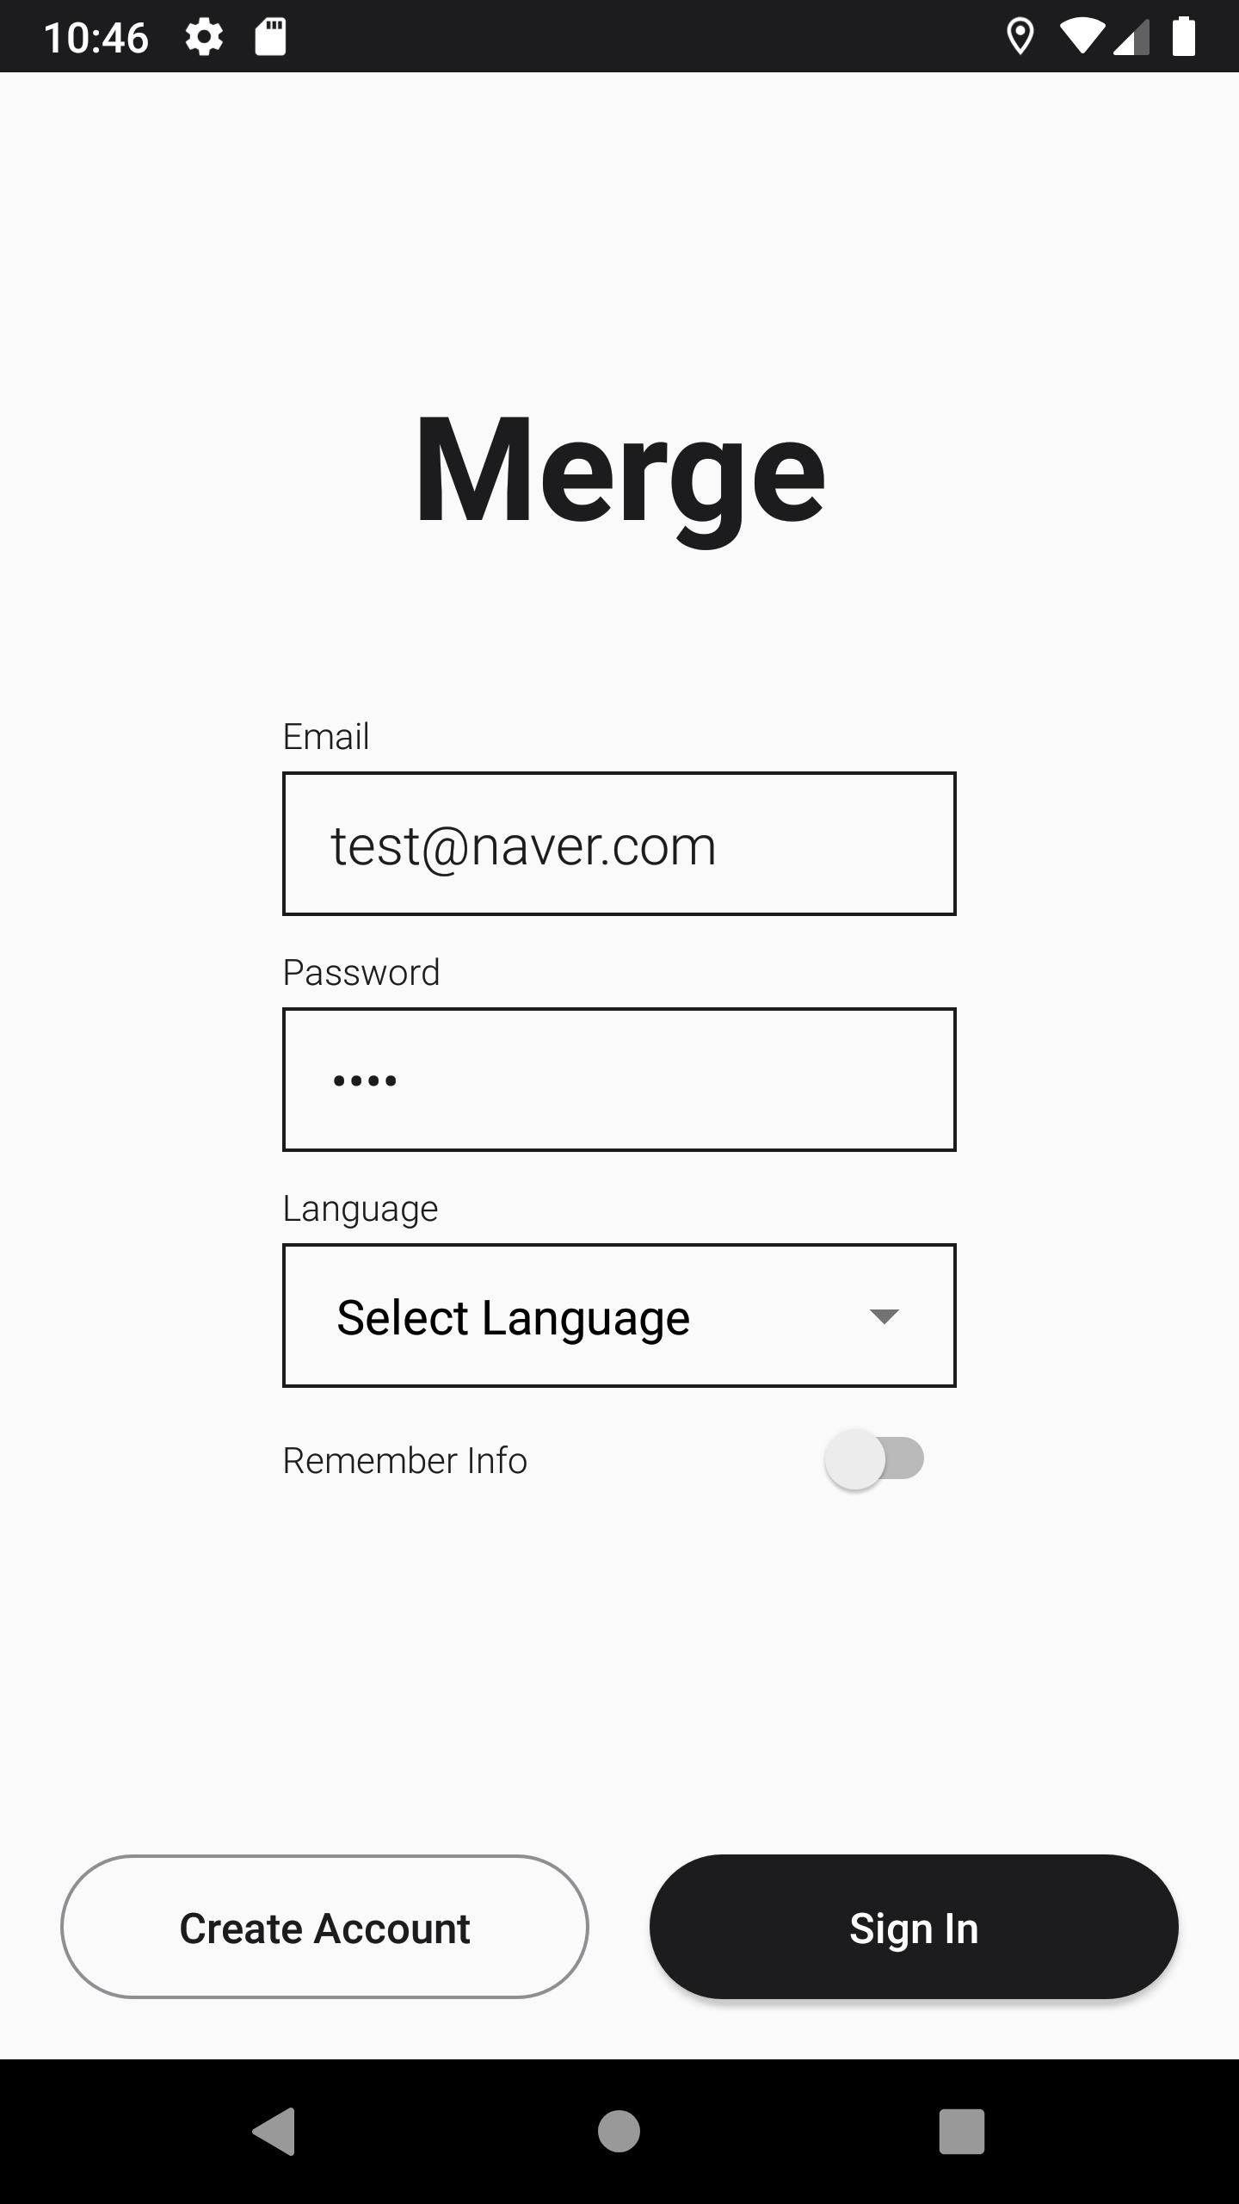
앱 개발 현황
UI를 조금 더 직관적으로 변경
언어 선택 추가 – 기능 개발 중
Notes:
애플리케이션의 UI 디자인을 좀 더 직관적으로 변경하였습니다.
로그인 화면에서 사용할 언어를 선택할 수 있도록 언어 선택 기능을 추가하였고, 이 기능은 아직 개발 중입니다.

Slide 6
앱 개발 현황
애플리케이션 시연
Notes:
애플리케이션을 직접 실행하여 현재까지 개발된 내용을 보여드리겠습니다.

Slide 7

문제점
상품 인식 모델 개발에 적지 않은 시간 소요
번역 기능이 아직 구현되지 않음

Slide 8
계획
리뷰 별점 기능, 리뷰 제목 추가
번역 기능 추가
DB 데이터 추가
상품 인식 모델 개발
리뷰 크롤링해서 DB에 추가할 예정
COMPIN

Slide 9
감사합니다.

